Slide 1
Бородино
словарь

Slide 2
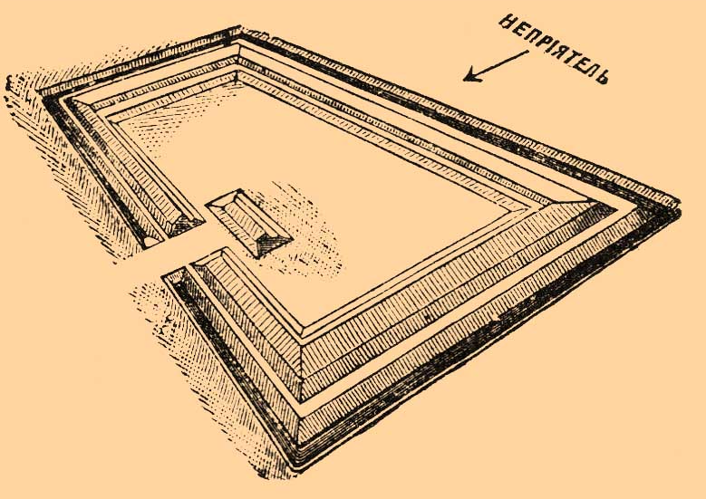
РЕДУТ – небольшое укрепление за земляным валом

Slide 3
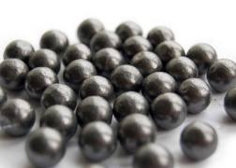
Добраться до картечи – начать обстреливать врага артиллерийскими снарядами

Slide 4
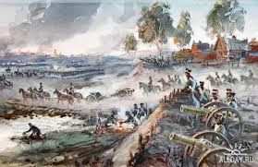
На поле грозной сечи – на поле боя

Slide 5
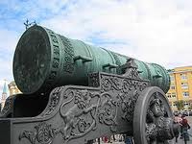
Лафет – подставка, на котором укрепляется пушка

Slide 6
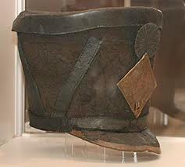
Кивер – военный головной убор из твердой кожи

Slide 7
Булат – клинок, холодное оружие

Slide 8
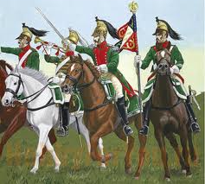
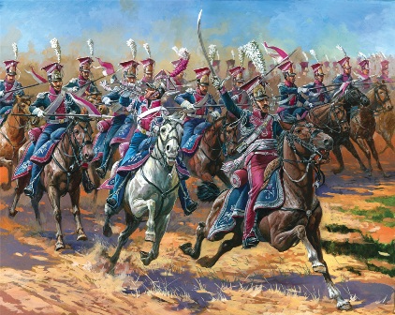
Драгуны, уланы – солдаты конной армии

